Slide 1
자바 개발자 관점의 – 왜 코틀린인가?
2019. 4. 8
강현식
cj848@hanmail.net

Slide 2
Who Are You?

Slide 3
Let me introduce m…
=0=…

Slide 4
소개
강현식
9년차 Java Developer…이제는 Java/Kotlin Developer
kakaopay Firm Banking Gateway Developer
With Fully Kotlin Production Project
With Java+Kotlin Production Project
LINE/Coupang Commerce, etc
Kotlin 1도 안해봄

Slide 5
Agenda
Target
Why did I choose Kotlin?
Kotlin Features
As a Result…

Slide 6
Target - 이 세미나를 쉽게(?) 이해하실 수 있는 대상

Slide 7
Java or JVM Language
중급(?) 개발자

Slide 8
함수형 프로그래밍
Reactive 프로그래밍
Clean Code 지향
자바로 웬만한건 해봤다(?)

Slide 9
Why did I choose Kotlin?

Slide 10
왜 제가 코틀린을 선택했을까요?

Slide 11
그 전에,
이 세미나에서 다루지 않는 것

Slide 12
Kotlin의 모든 Features
- 5시간은 해야 할 듯??

Slide 13
Kotlin으로 활용할 수 있는 모든 것
… 저도 100% 모릅니다

Slide 14
이 세미나에서 다루는 것

Slide 15
Kotlin과 Java를 비교하여
오래된(?) Java 개발자인 제가
Kotlin을 선택한 이유에 대한 것

Slide 16
Kotlin의 인상적인 Feature들 중 일부

Slide 17
First of all…
자바는 아주 좋은 언어!

Slide 18
그러나…
너무 장황하다!!

Slide 19
자바의 장황함?
그러면 어떤부분이 장황할까?
Notes:
들어가면서… 모든것을 다 설명할 수는 없다는 전제를 미리 깔자

Slide 20
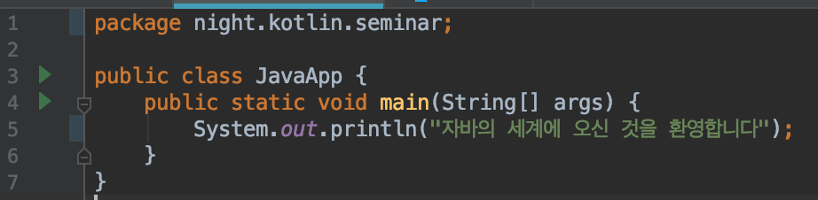
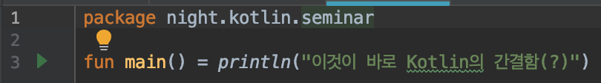
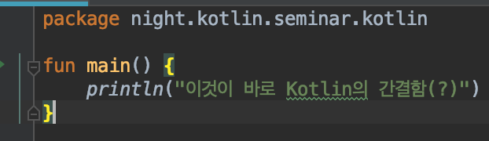
Java
Kotlin

Slide 21
에이 뭐 이정도 가지고…
그렇다면??

Slide 22
Entity 설계 많이들 하시죠?

Slide 23
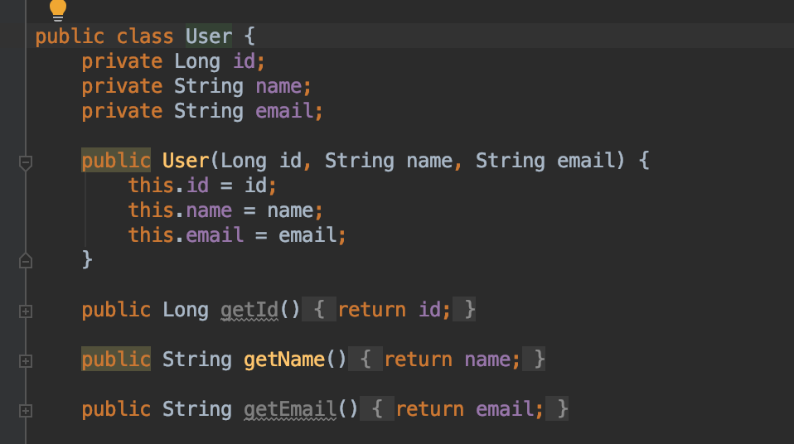
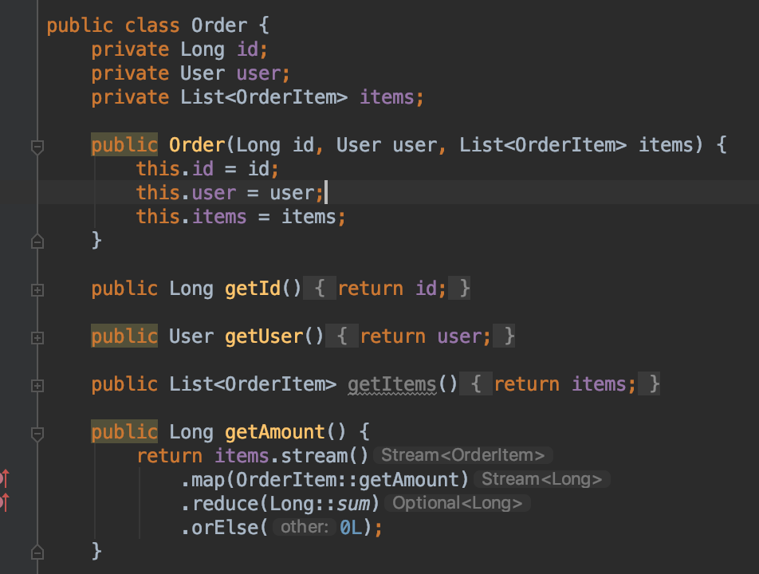
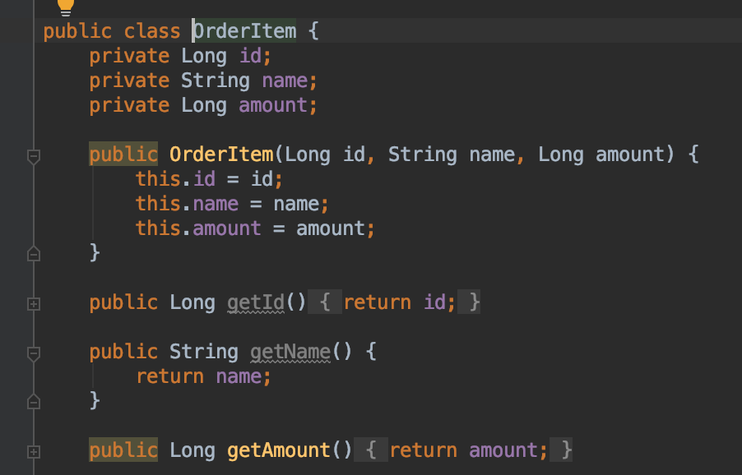

Slide 24
엔티티 테스트를 만들어 보자!

Slide 25
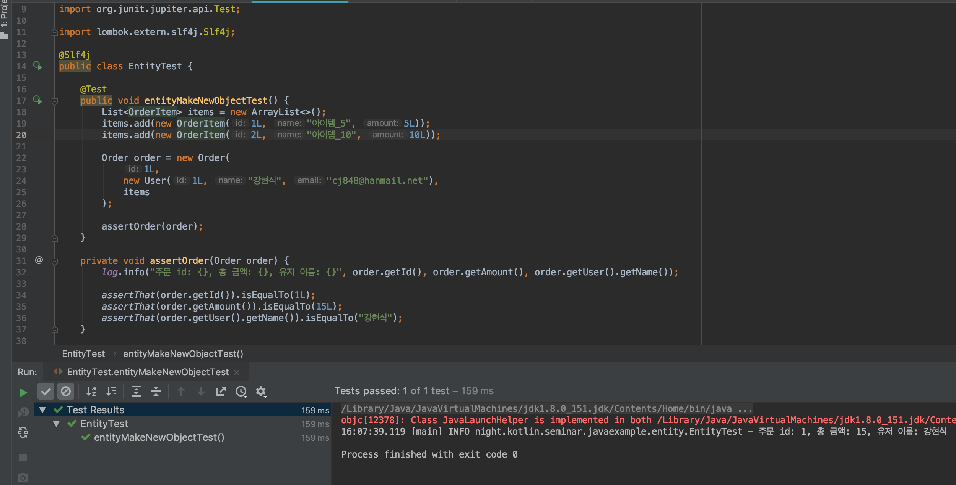

Slide 26
객체 생성이 불편…
List 만들때부터 귀찮음…

Slide 27
물론 Guava 나 JDK 9를
사용하면 좀 나아집니다

Slide 28
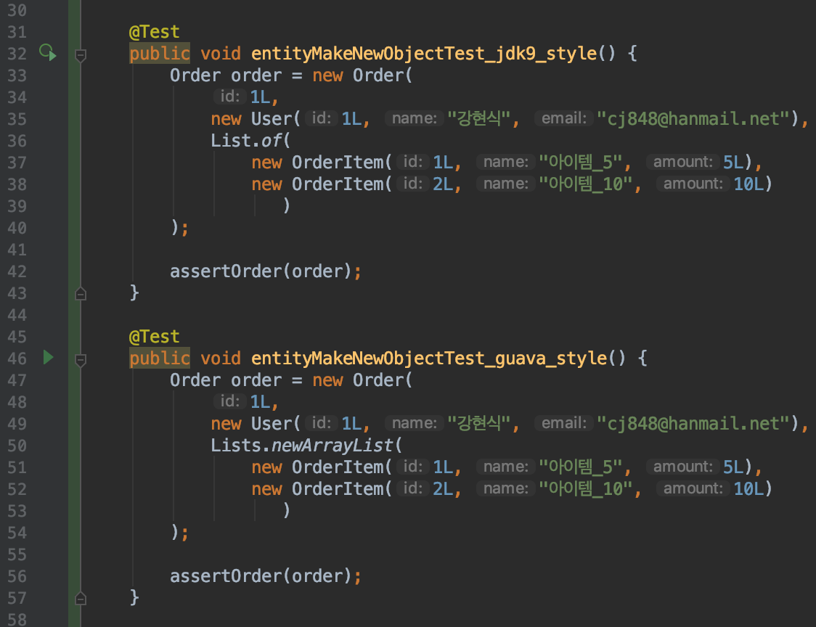

Slide 29
그러나… 아직 JDK 9 이상
쓰는곳도 매우 드문 현실.
그래서 보통 Guava 를 많이 사용

Slide 30
그런데 객체를 생성할 때
꼭 생성자를 써서 해야되나??

Slide 31
그렇다면
Builder Pattern을 활용해보자!
Notes:
Builder 는 객체를 생성하는 방식을 DSL, Chain 형태로 표현할 수 있다

Slide 32
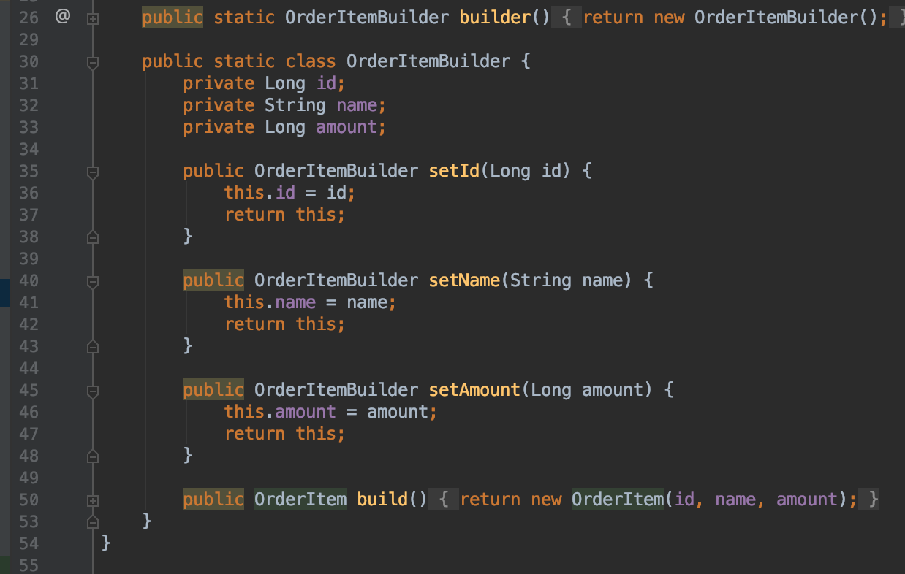
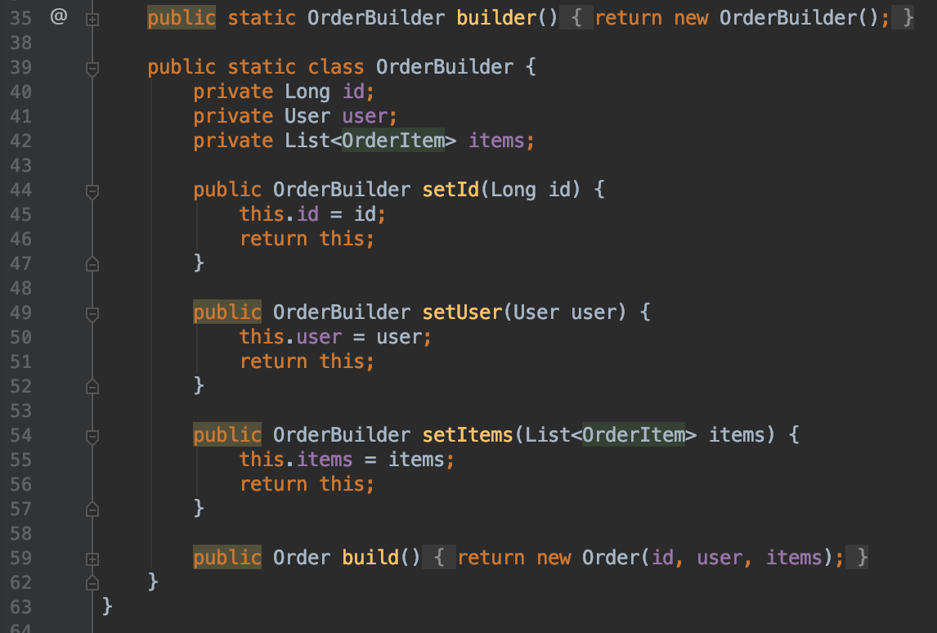
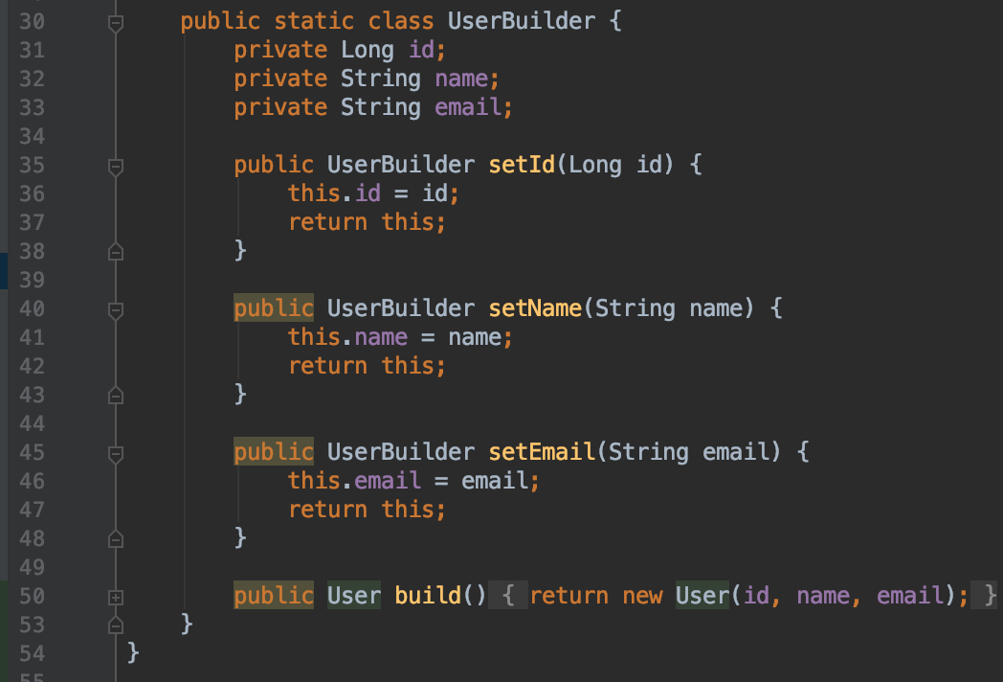

Slide 33
벌써 장황하기 시작…
Notes:
실제 빌더 생성 자체는 IDE 에서도 지원을 하지만 만들고 나면 코드가 장황해지는 것은 어쩔 수 없는 사실..

Slide 34
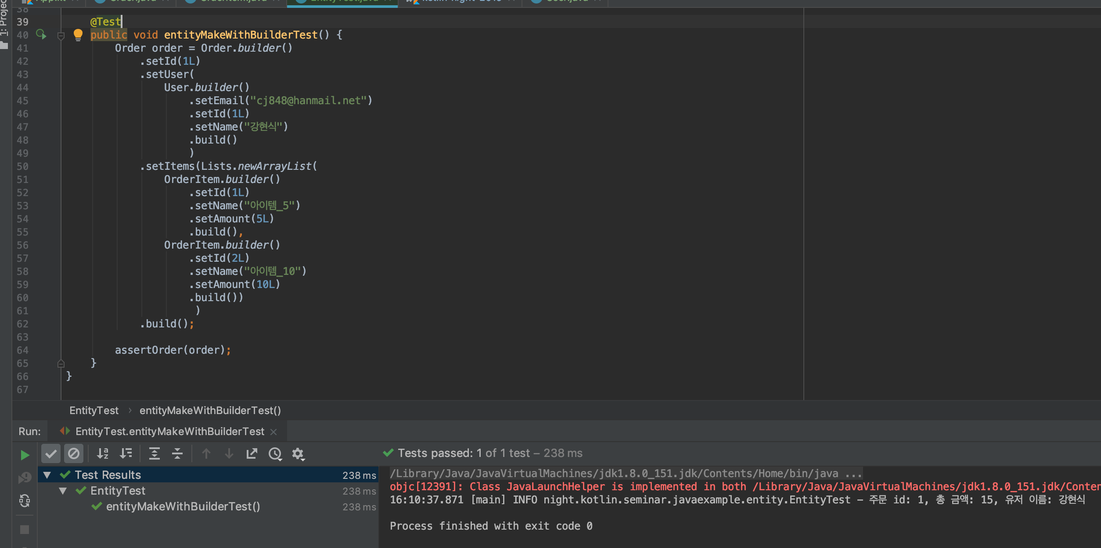

Slide 35
But 우리에겐 Lombok이!!!

Slide 36
사실 이 Lombok 때문에..
Kotlin 으로 넘어가는 것에
시간이 걸렸습니다

Slide 37
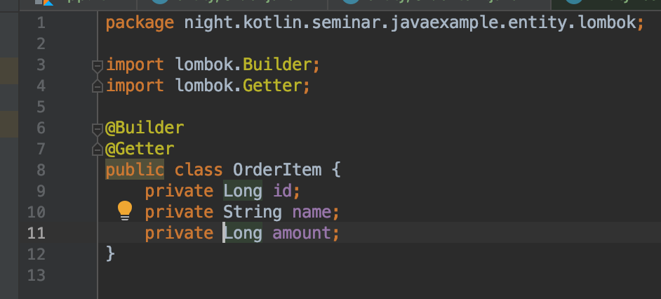
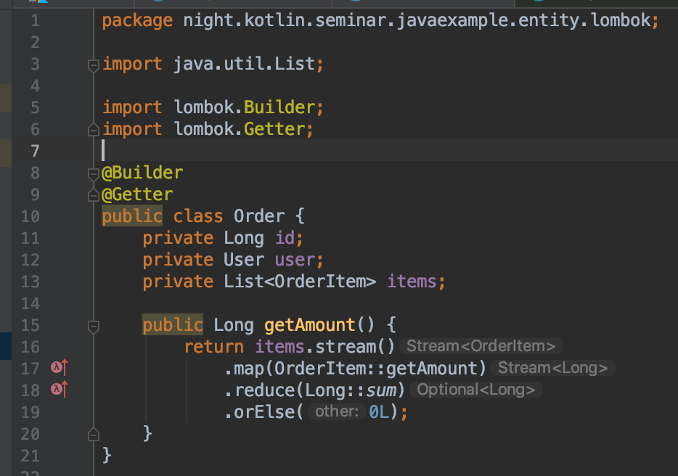
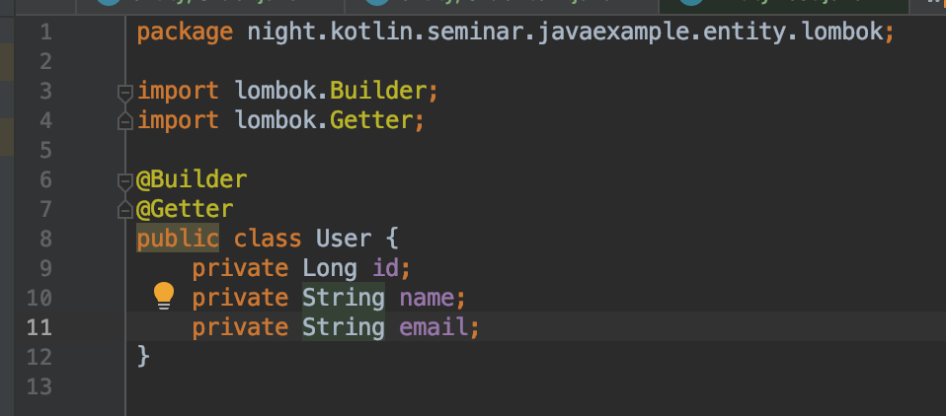

Slide 38
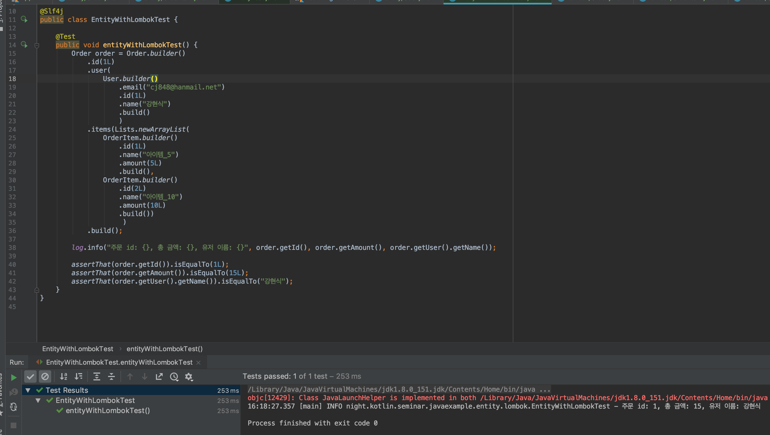

Slide 39
아무 문제 없는것 아닌가??

Slide 40
Lombok 을 적용하려면?

Slide 41
Build 수정 - Annotation Processor(혹은 kotlin은 kapt)
IDE 플러그인 설치
IDE 플러그인 적용
다른 Annotation Processor와 충돌 가능성
QueryDSL
Thrift
gRPC
MapStruct
4. 빌드 시간에 영향을 줌(minor)
5. 자바 버전에 따라 지원이 안될 수도 있음(JDK11까진 현재 지원)
- 2017년 3월부터 JDK 9 지원, 2018년 5월부터 JDK 10 지원
- Lombok 때문에 JDK 9 이상을 멀리했던 기억이…(…)
- JDK 를 올리면 Lombok 때문에 컴파일 오류…

Slide 42
Kotlin 은??

Slide 43
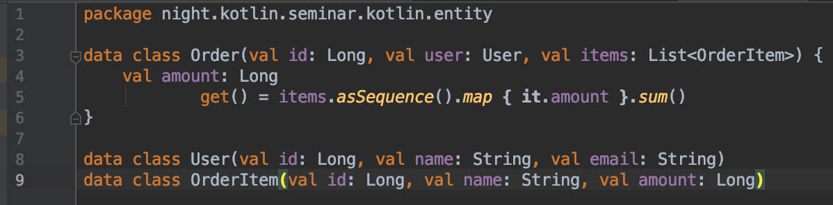
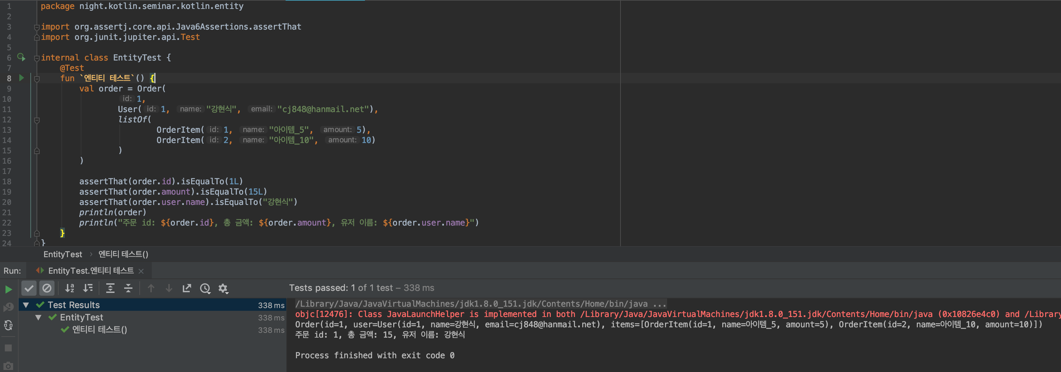
Notes:
일단 제일 먼저 눈에 보이는게
파일 하나에 여러개 클래스를 정의할 수 있다는 것입니다.
이는 기존에도 아예 불가능한 것은 아니지만
내부 클래스로 만들거나 package-private 형태로 만드는 클래스가 아니면 불가능 했었습니다.
그러나 코틀린은 하나의 파일에 다수의 클래스를 public 하게 정의할 수 있습니다.
물론 JVM 스펙에 맞게 변경되면서 여러개의 파일로 최종적으로는 나뉘어집니다.
또한 객체 생성시에 new 키워드를 붙일 필요가 없습니다. 그리고 세미콜론도 필수가 아닙니다.
오히려 세미콜론을 붙이면 컴파일러에서 warning 을 보여줍니다

Slide 44
이 data class 가 하는일은?
Lombok의 @Data와 유사!

Slide 45
자세한 것은 Kotlin Features
에서…

Slide 46
방금 전의 테스트에서
약간의 IDEA 를 활용한 가독성
향상을 해보자!

Slide 47
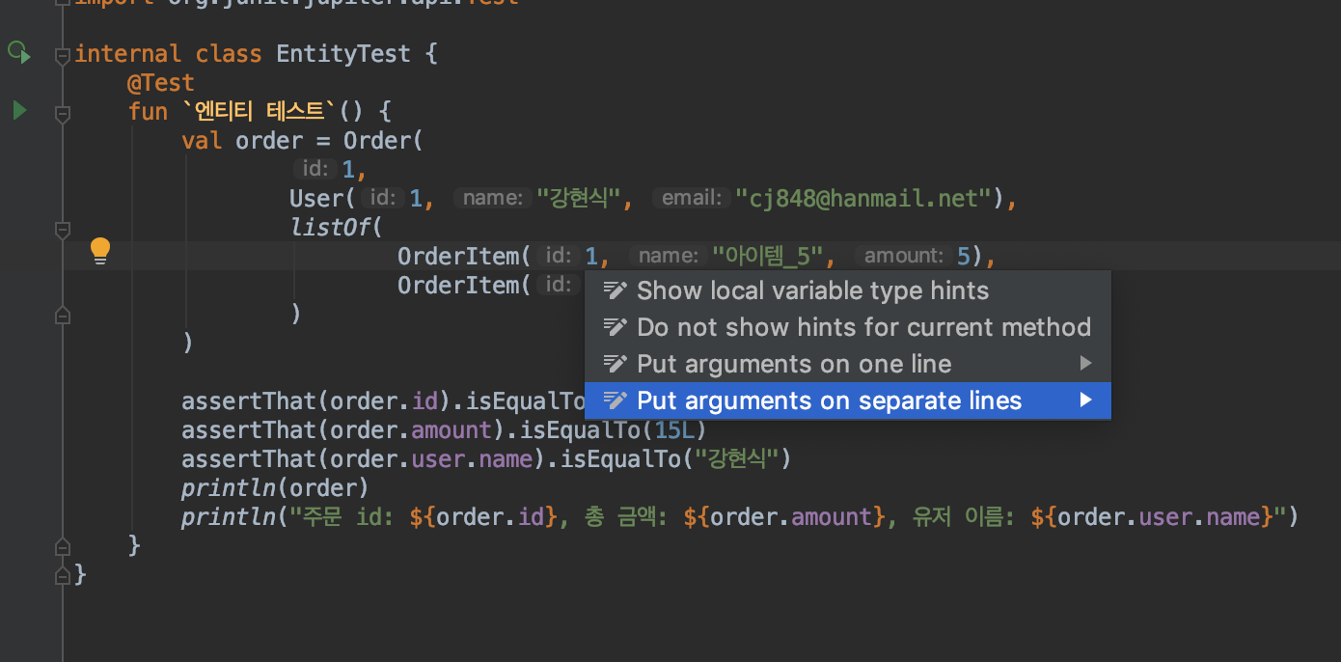

Slide 48
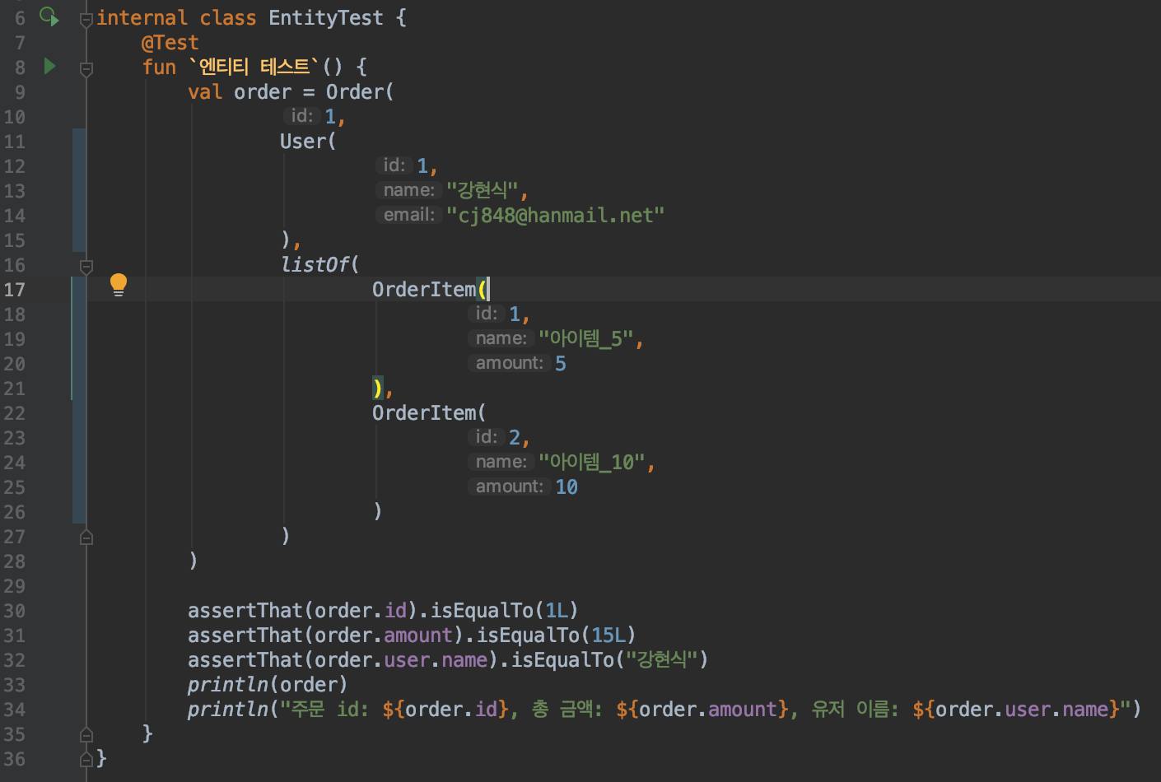

Slide 49
Kotlin에서도
Builder 처럼
객체를 만들고 싶다면?

Slide 50
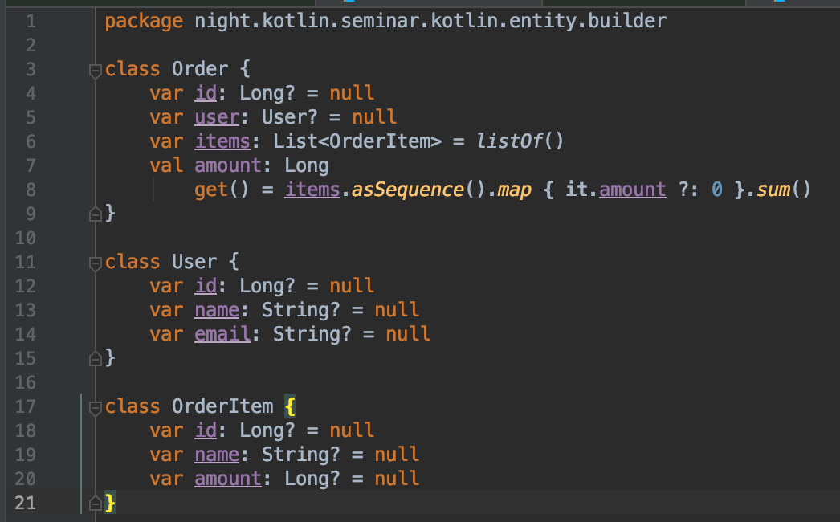
Entity 의 변경

Slide 51
사실 이게 아까 첫 자바 예제와
유사한 Kotlin 엔티티

Slide 52
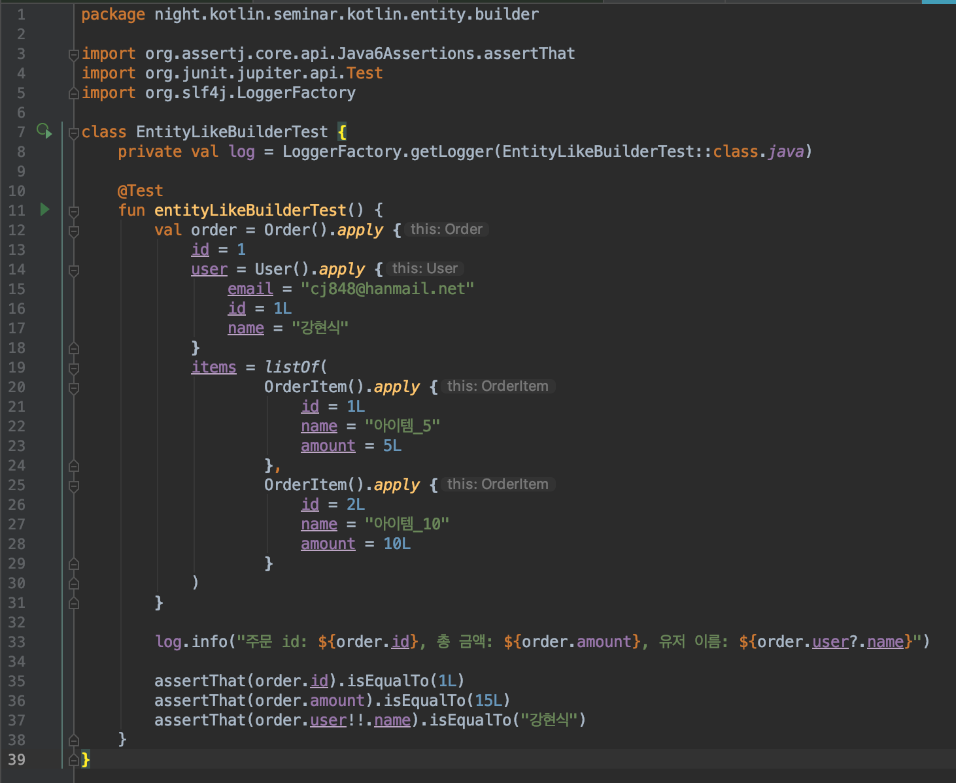

Slide 53
저 apply 는 무엇??
난 정의 한적 없는데??

Slide 54
그것도 Kotlin Features 에서…

Slide 55
2번째…
자바의 Eco System(Spring, JPA, Reactor, Betty 등)
을 활용하고 싶은데 자바 자체에
불만이..

Slide 56
잠깐, Kotlin 에서
Java 코드도 사용할 수 있을까?

Slide 57
당연히 됩니다!!!
Kotlin 은 Java 와 Fully 호환됨
Java -> Kotlin 호출도 가능!
Ref: https://kotlinlang.org

Slide 58
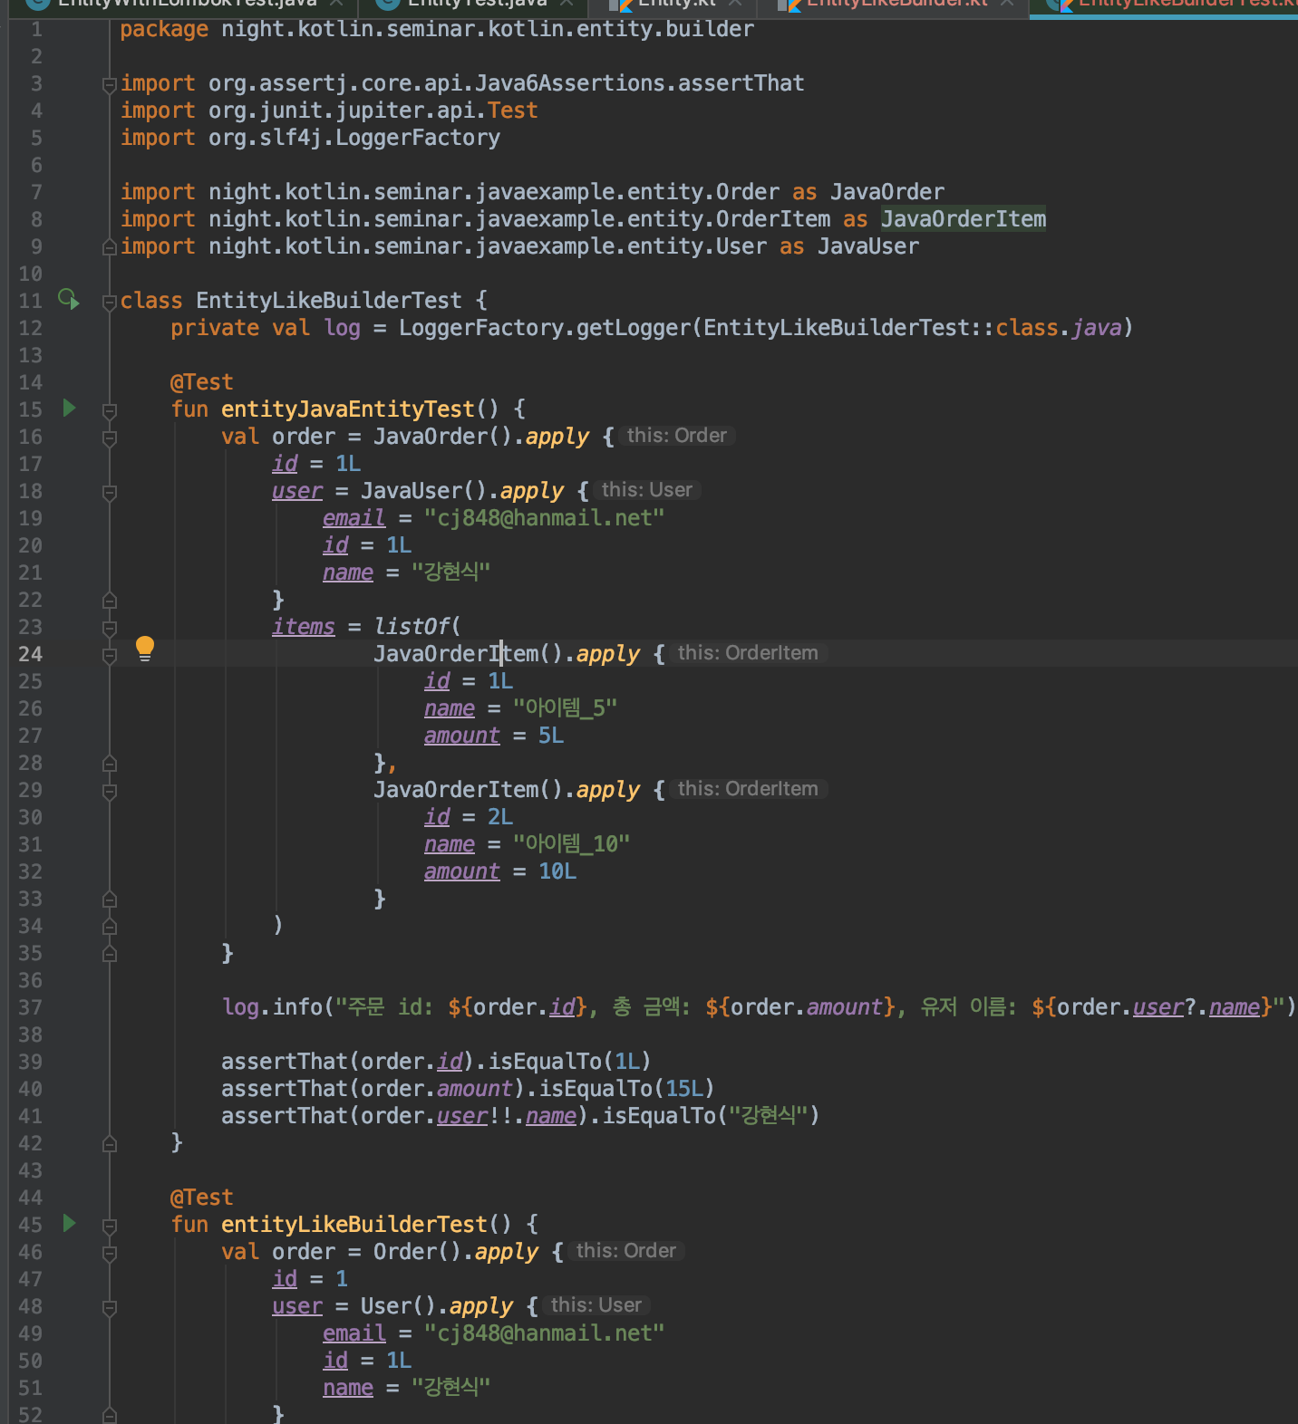

Slide 59
자바 코드를 apply에 사용하기 위해
Setter/No Argument Constructor
추가가 필요
Notes:
메소드 안에서는 일반 변수로 사용 가능

Slide 60
Class 내의 var/val 은 사실..
val/var = getter/setter(var)/field 한몸

Slide 61
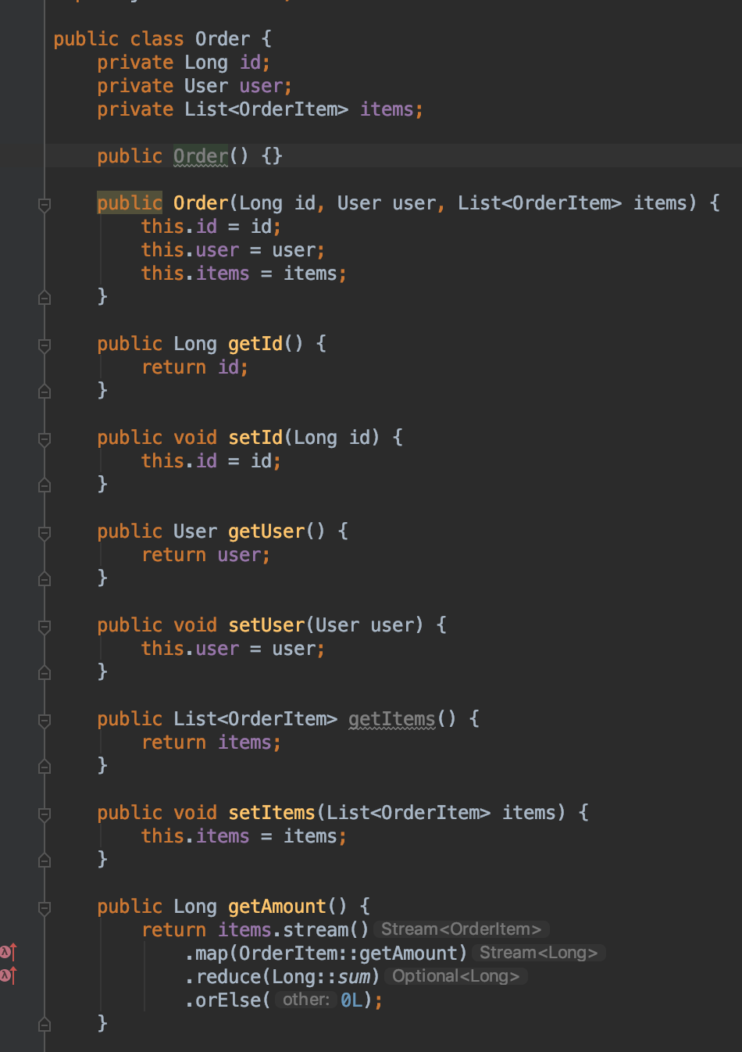

Slide 62
listOf 도 Java 의 java.util.List
로 그대로 전환이 가능!
마찬가지로 import 없는
List<T> 도
java.util.List<T>로 변환됨
Notes:
사실 코틀린의 List는 자바와는 MutableList 와 정확히 일치하지만 그것은 말로 이야기하자

Slide 63
Java의 또 다른 대안으로
Scala 가 존재 한다!

Slide 64
Scala는 분명 좋은 언어!
그렇지만..

Slide 65
상대적으로 느린 컴파일 속도
자바와 혼용이 어려운 부분 존재(ex: Collection)
implicit, for comprehension 의 난해함(?)
하위 버전 binary 호환성을 버린 경우가 있었음
Null Safety 지원이 상대적으로 부족
Scala 사용 당시 이해도 부족 (ㅠㅠ)
Scala에 비해 빠른 Kotlin릴리즈 속도(?)
IDE 지원이 Kotlin 에 비해 부족
Notes:
Scala 는 컴파일 시간이 느린걸로 아주 유명합니다.
왜냐면 Java HotSpot VM 이 스칼라를 위해 튜닝 되어있지 않고 스칼라 컴파일러 전체가 스칼라로 되어 있어서 그러함
https://medium.com/graalvm/compiling-scala-faster-with-graalvm-86c5c0857fa3

Slide 66
그러나, Kotlin에 익숙해진
지금 다시 해보라고 한다면
Scala 도 괜찮은 선택일듯?
=0=;
둘 다 좋은 언어입니다.

Slide 67
3번째 이유…
God Jetbrains!! IDEA!!!!

Slide 68
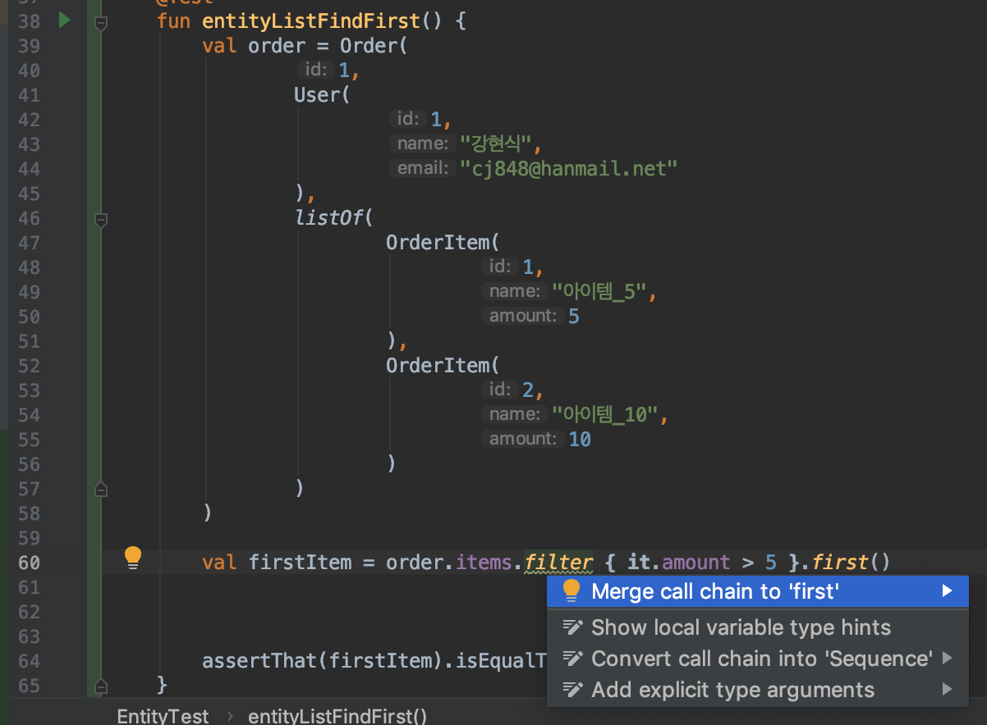

Slide 69
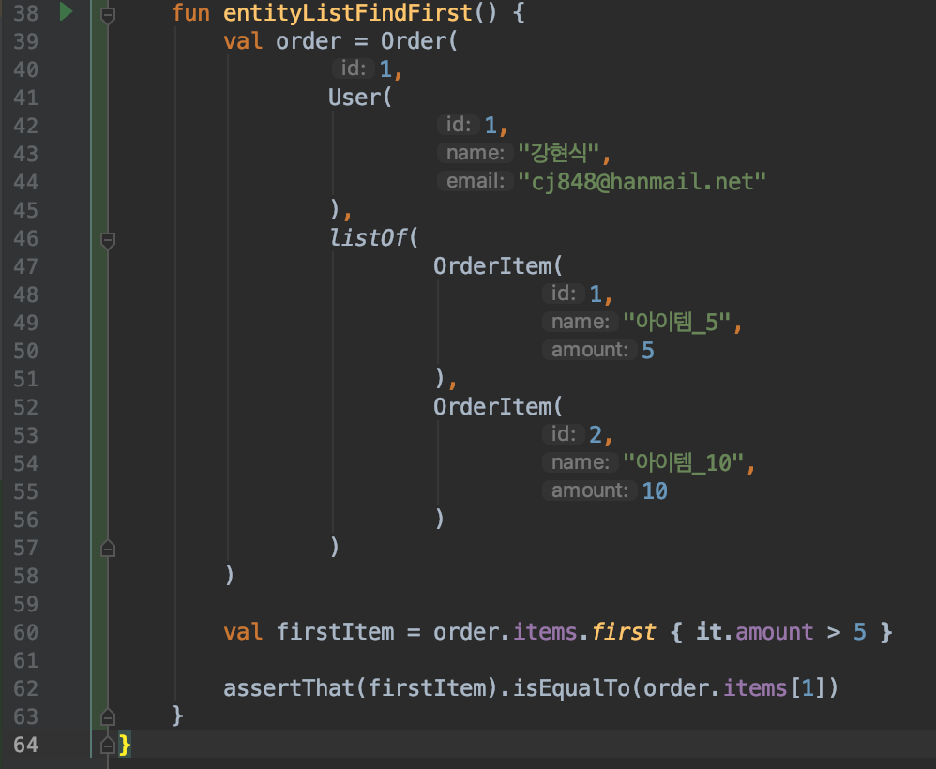

Slide 70
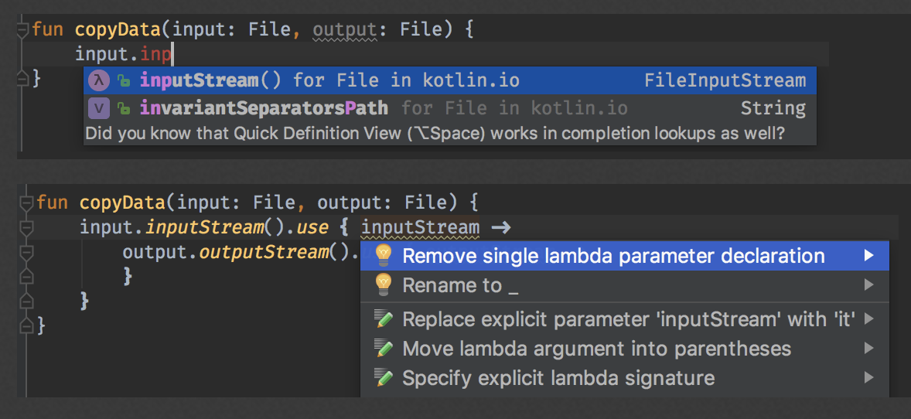
Ref: https://kotlinlang.org

Slide 71
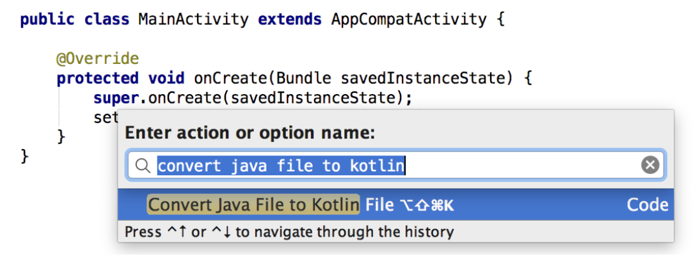
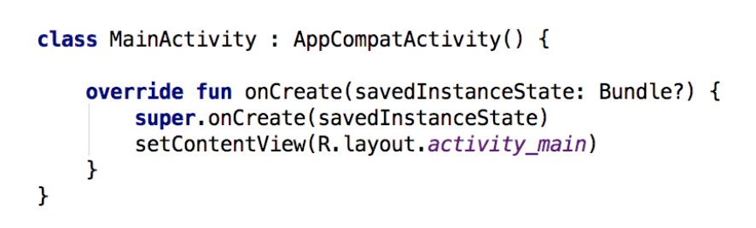
Ref: https://kotlinlang.org

Slide 72
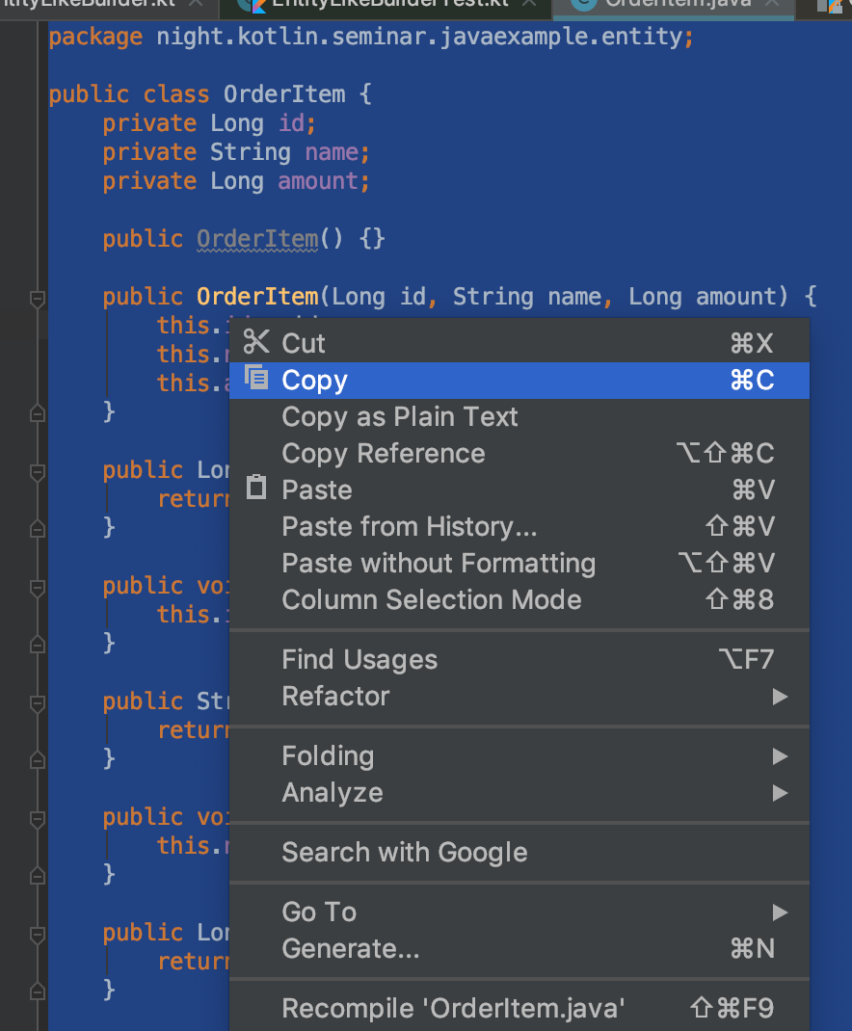

Slide 73
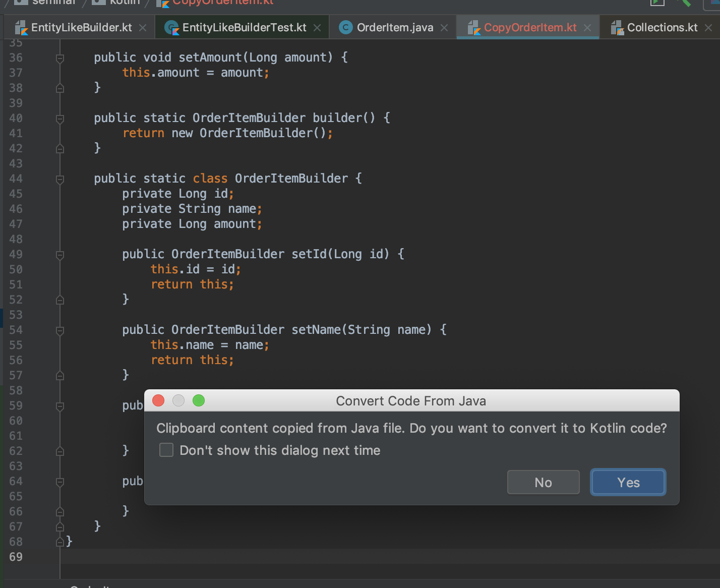

Slide 74
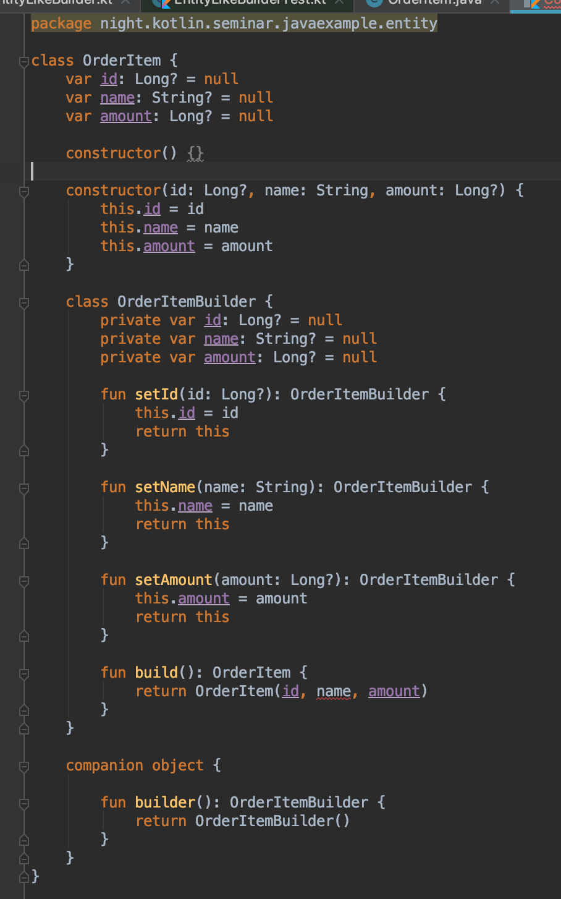

Slide 75
Java 코드 Kotlin 변환은 완벽하진 않음
그러나 Kotlin 진입 장벽을 상당수 낮출 수 있다!

Slide 76
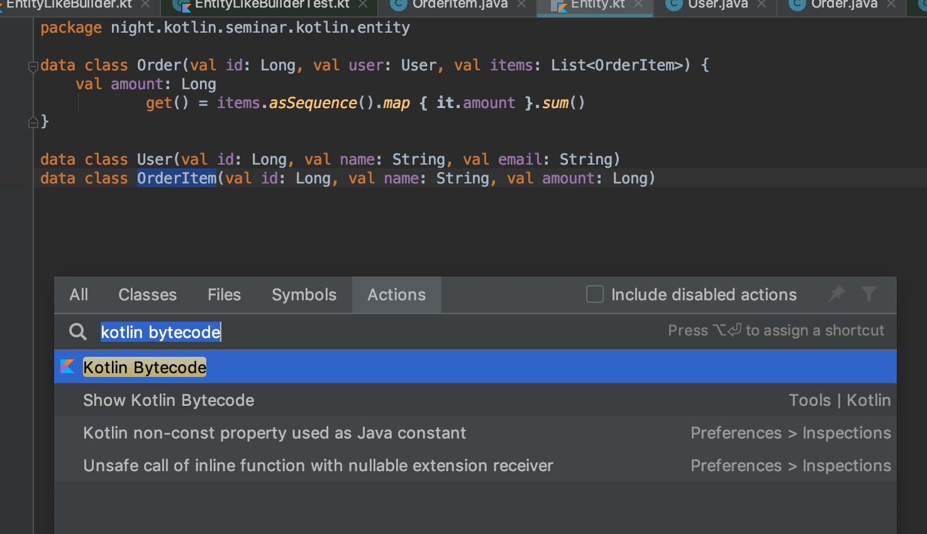

Slide 77
이해가 안되는 Kotlin 코드를
자바로 변환해 볼 수 있다!

Slide 78
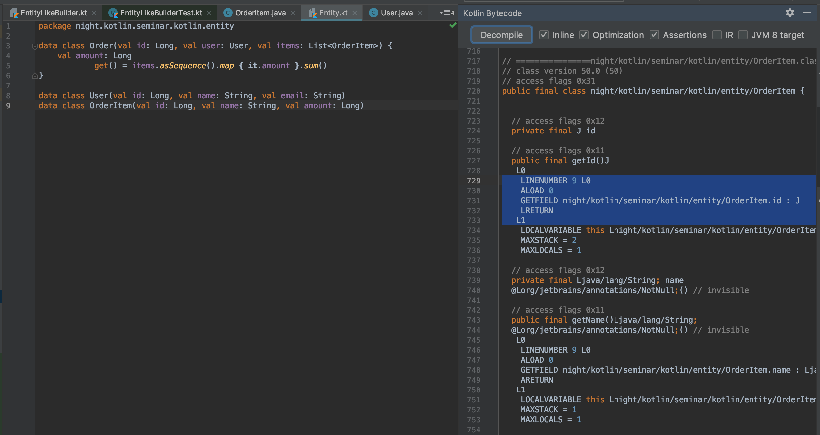

Slide 79
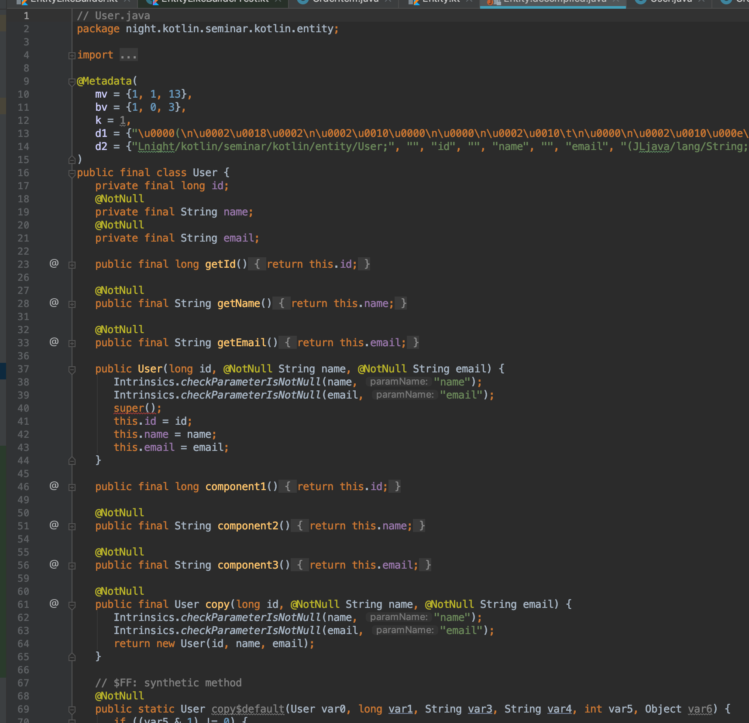

Slide 80
Kotlin Features…

Slide 81
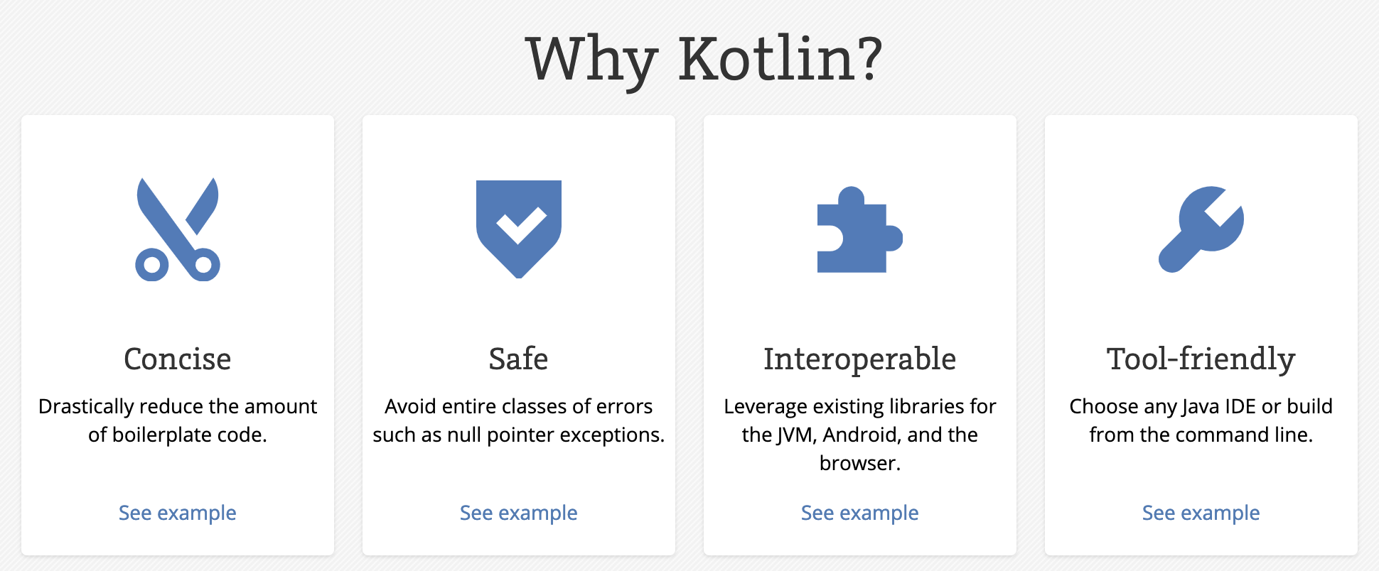
Statically typed programming language for modern multiplatform applications
최신 멀티플랫폼 애플리케이션을 위한 정적 타입 언어라고 합니다 (??)
Ref: https://kotlinlang.org

Slide 82

Multiplatform 지원!
Google 공식 Android 언어로 Kotlin 지정!(2017년 5월)
Ref: https://kotlinlang.org
Notes:
아마 안드로이드 개발자들 사이에서 많이 유명해진 이후로 코틀린이 더 활성화 된 것으로 예상됩니다.

Slide 83

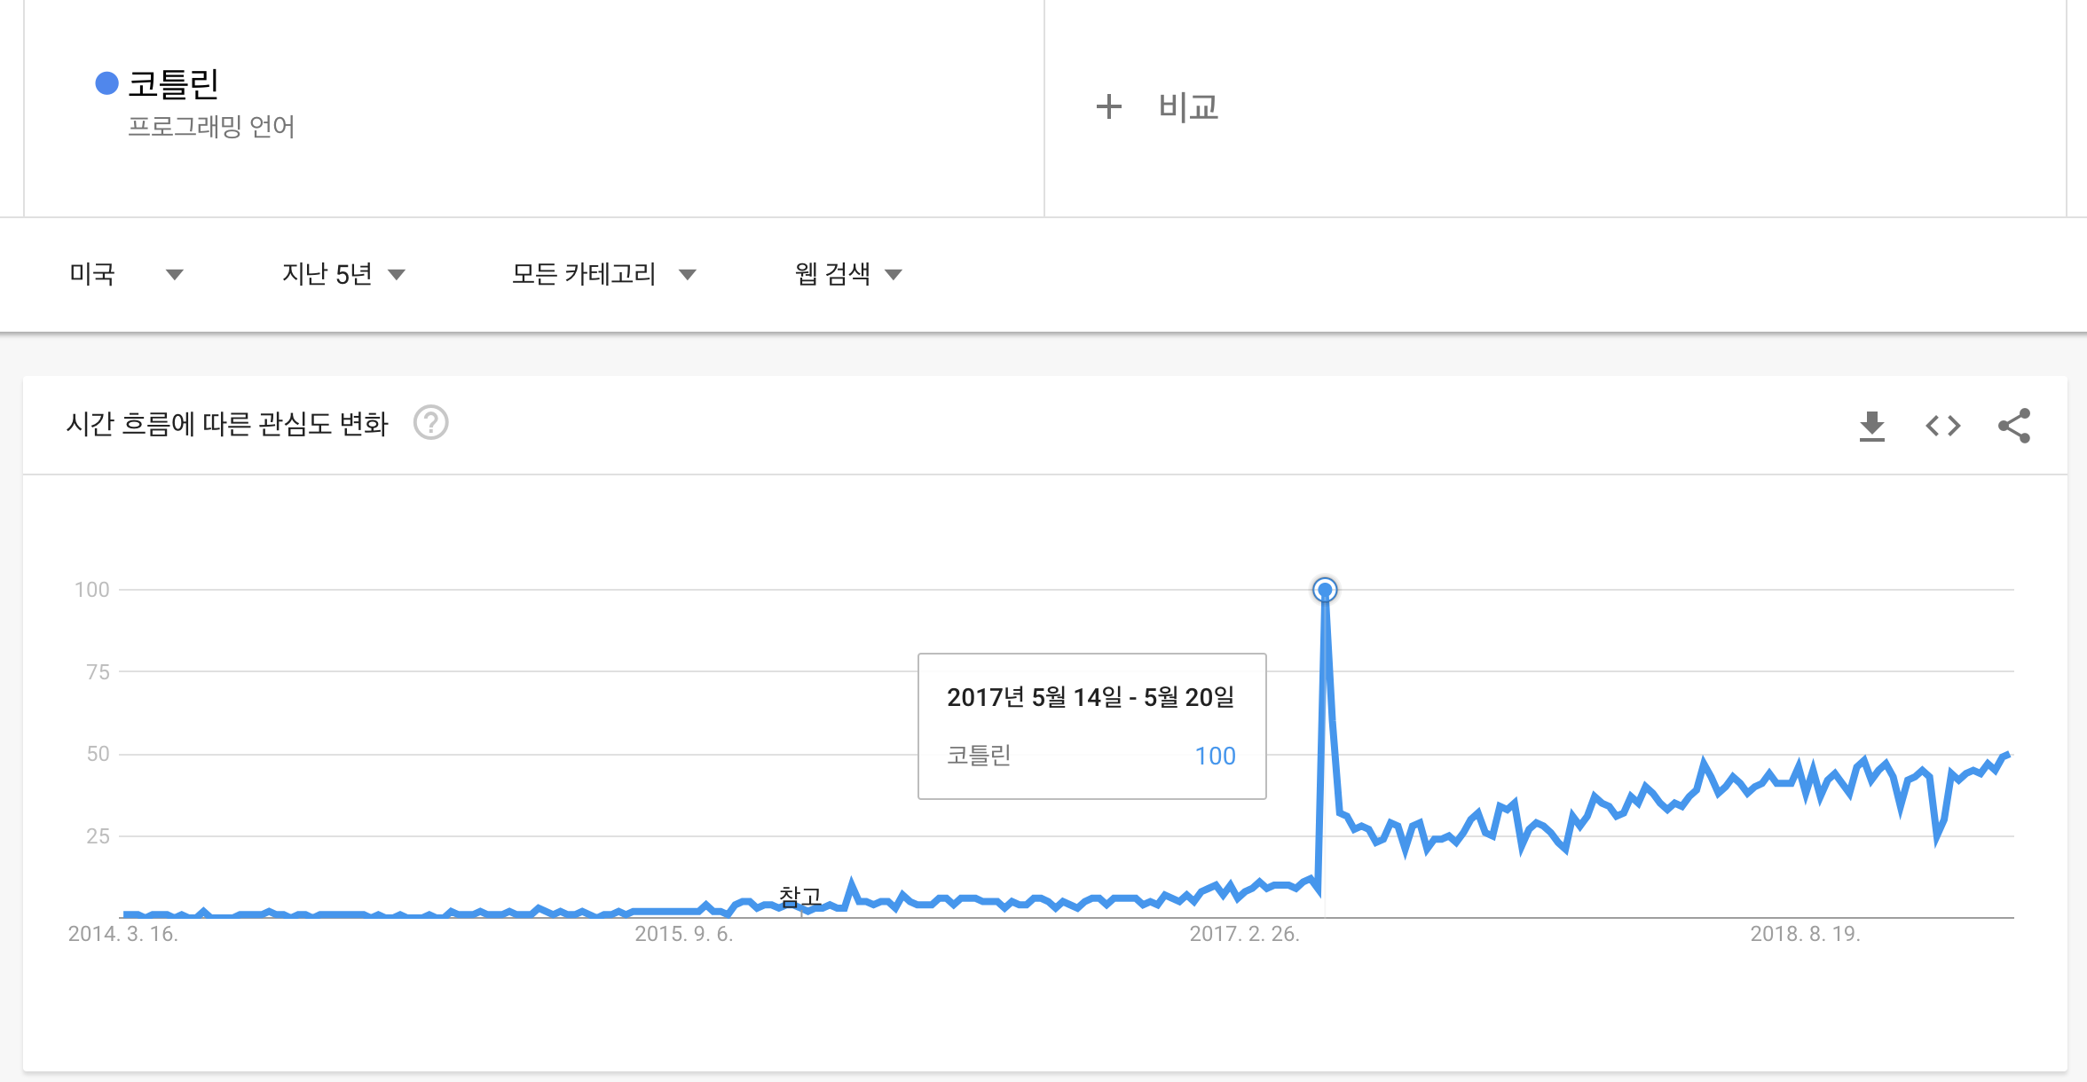
Notes:
2017년 5월 이후로 관심도가 많이 늘어난 것을 알 수 있음

Slide 84
다시 Kotlin Features…

Slide 85
JDK 6 이상부터 지원(Scala도 동일!)
=> Android 에 매우 유리한 Feature
=> Retrolambda 가 필요하지 않음

Slide 86
NullPointerException
웬만해선 Kotlin에선 불가!
ref: https://namu.wiki/w/Null

Slide 87
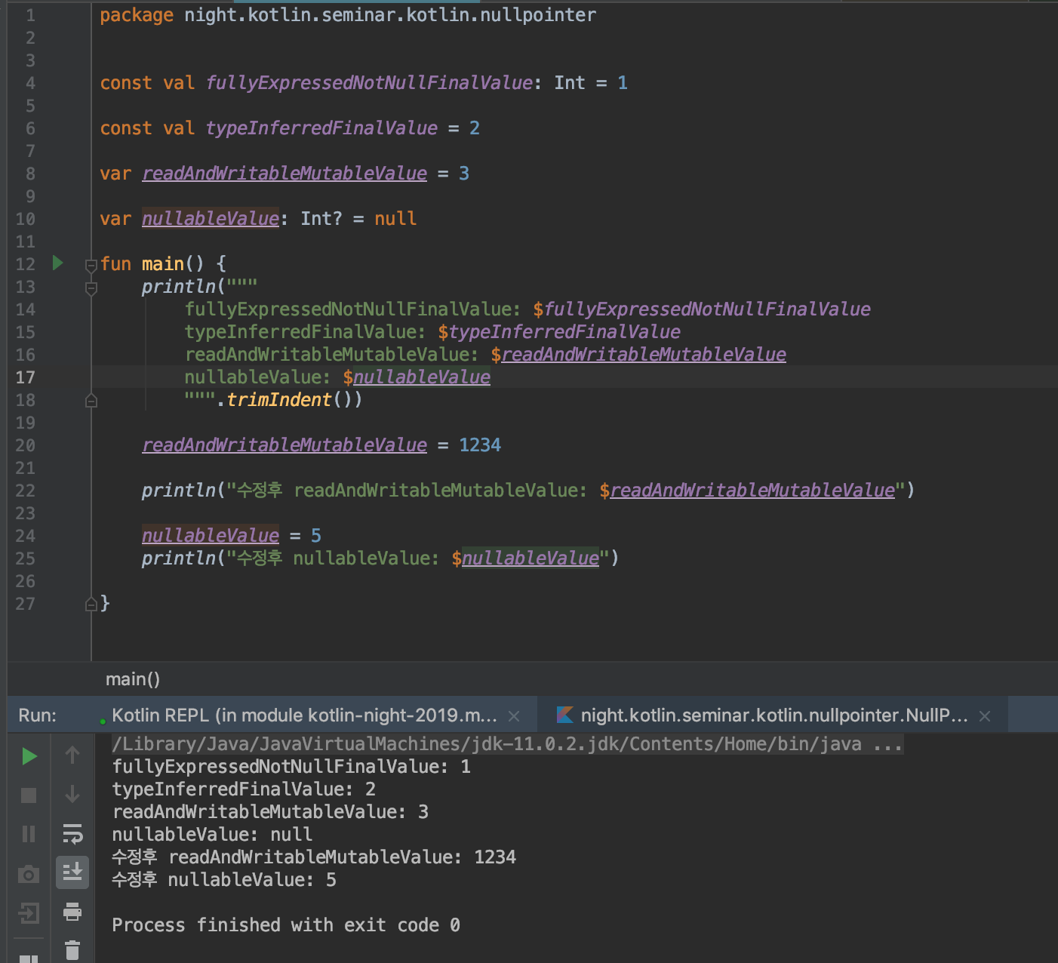
Notes:
이 코드 안에는 다양한 코틀린의 특징이 담겨 있습니다

Slide 88
Null을 완전히 없앨 수는 없(…)

Slide 89
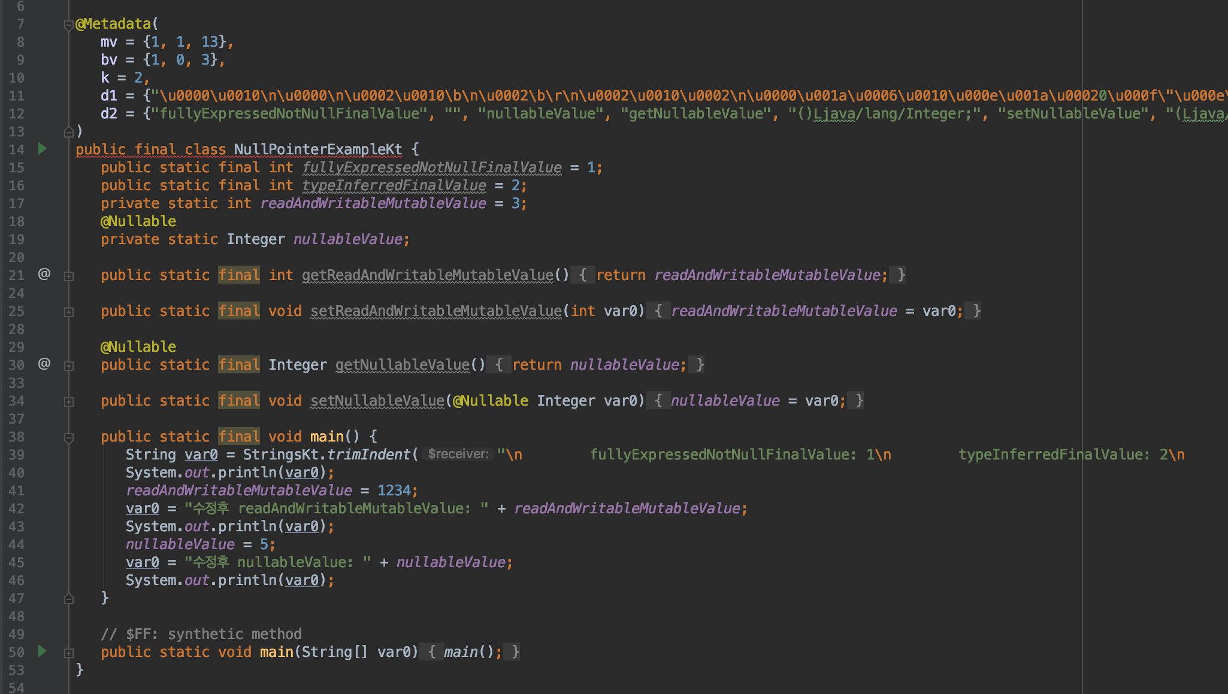
Notes:
이전의 코틀린 코드가 이렇게 자바 코드로 바뀝니다.
보신 것처럼 파일 최상위에 함수를 정의할 수 있고 해당 함수는 public static final void 로 변경 됩니다.
또한 const val 은 public static final 로 변경이 됩니다.
Const 는 최상위 변수 혹은 companion object 에서만 가능합니다
타입은 자동으로 추론 되어 컴파일 시점에 정해집니다.

Slide 90
val == Type Inferred Immutable
var == Type Inferred Mutable
const val = Type Inferred static Immutable
var name: Type? == Nullable Type
val name: Int == Int 타입 Immutable

Slide 91
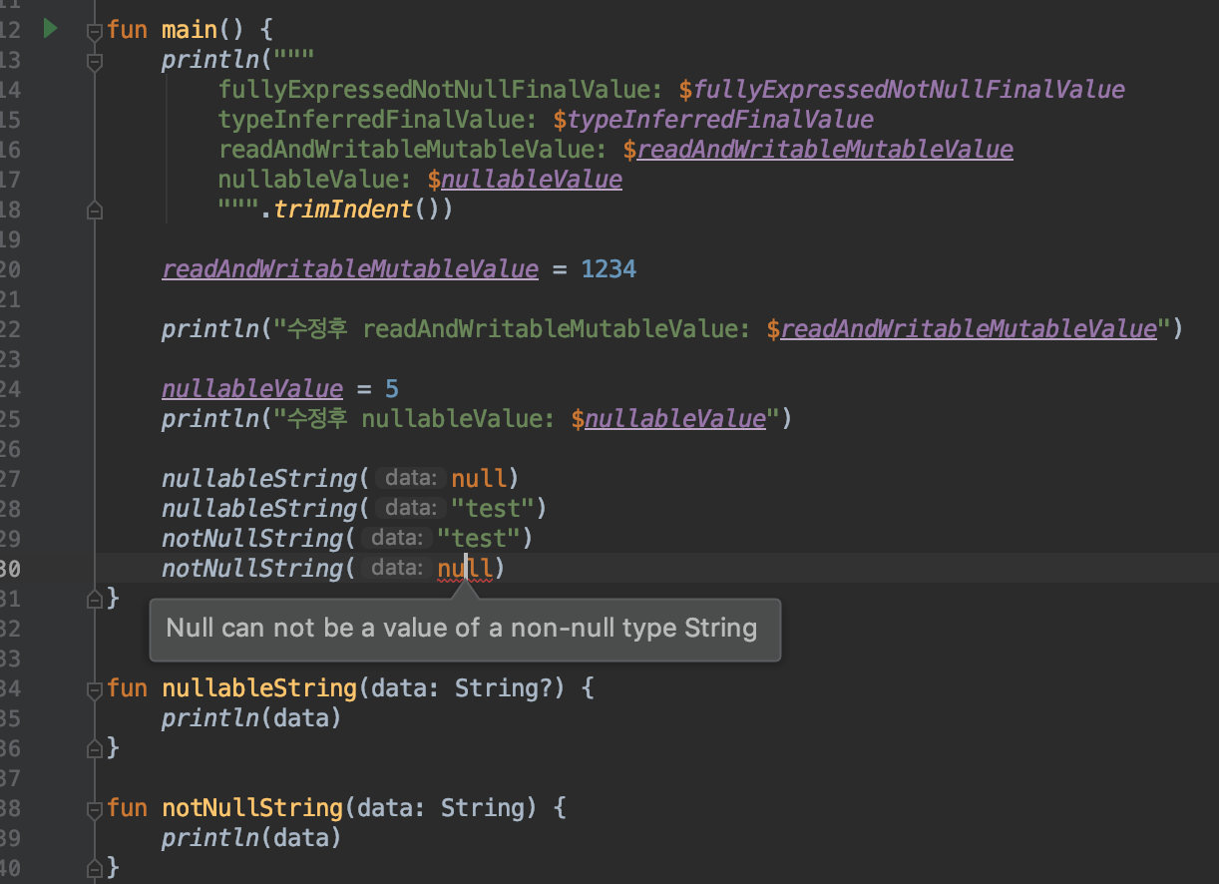
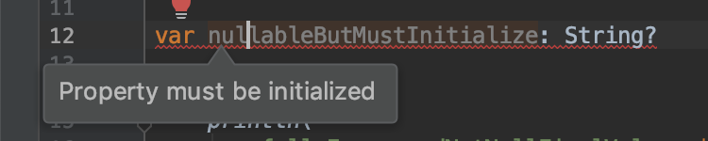
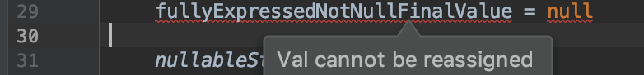
컴파일러 레벨에서 NPE를 막아줌
언어 차원의 NPE 방지로 인해 많은 버그를 없앨 수 있음

Slide 92
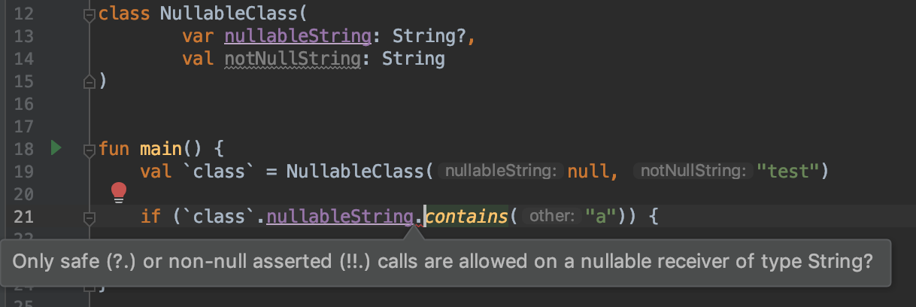
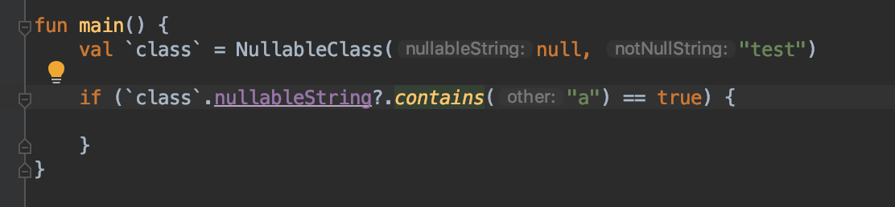
클래스 내부 변수가 NPE 가능성이 있을 경우
? 키워드나 !! 키워드를 넣어주지 않는 이상 컴파일 불가!
? => 이 값 없으면 skip or 기본 동작(boolean 의 경우 false)
!! => 가급적 사용하지 권장하지 않는 키워드로 NPE 발생
=> !! 는 느낌표 두개의 의미 그대로.. !!!! 이런 느낌?

Slide 93
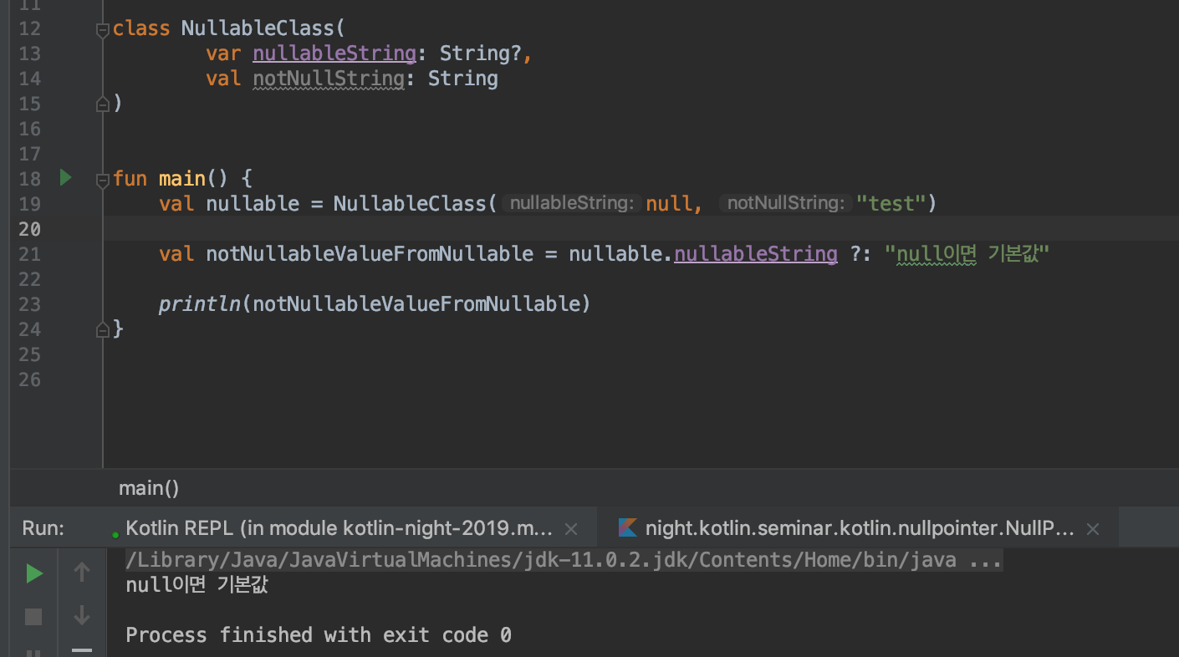
많이들 알고(?) 계시는 Elvis Operator… ?: 엘비스 머리같나요??

Slide 94
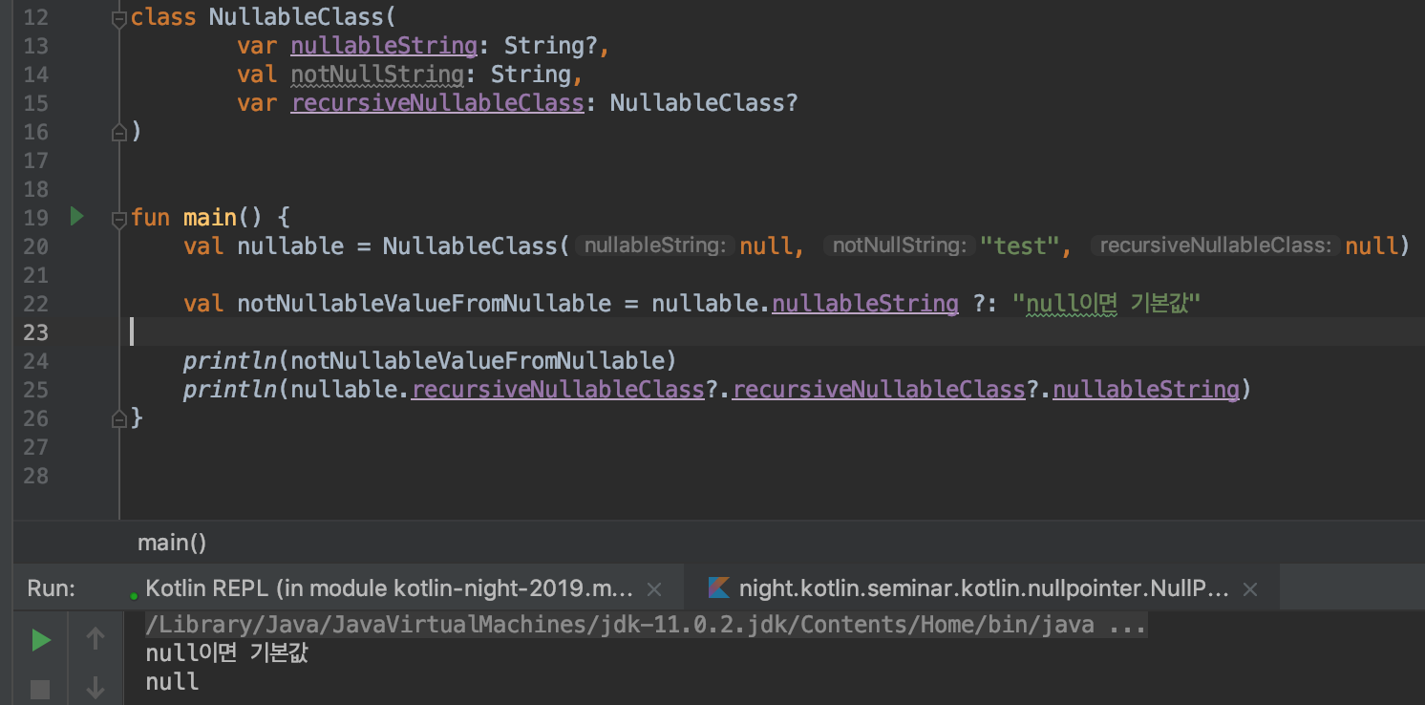
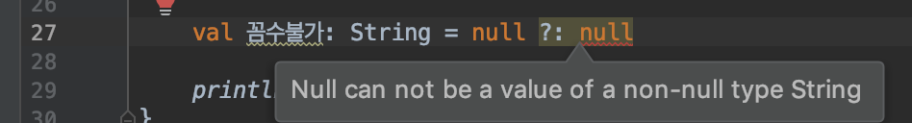
이렇게도 활용 가능… NPE 를 발생시키지 않는다!

Slide 95
그 외 NPE 관련 특징…
Java 로 작성된 모든 타입은
Null Safe 보장 불가.
(Kotlin으로 작성할 경우에만
NPE 강제 가능)

Slide 96
확장함수(Extension Functions)
기존 클래스를 변경하지 않고
함수를 추가한다!!

Slide 97
NPE Safe 와 더불어 Kotlin 의
핵심 기능중 하나.
apply 도 확장 함수중 하나!
Notes:
JS 에서 아이디어를 얻지 않았나 함

Slide 98
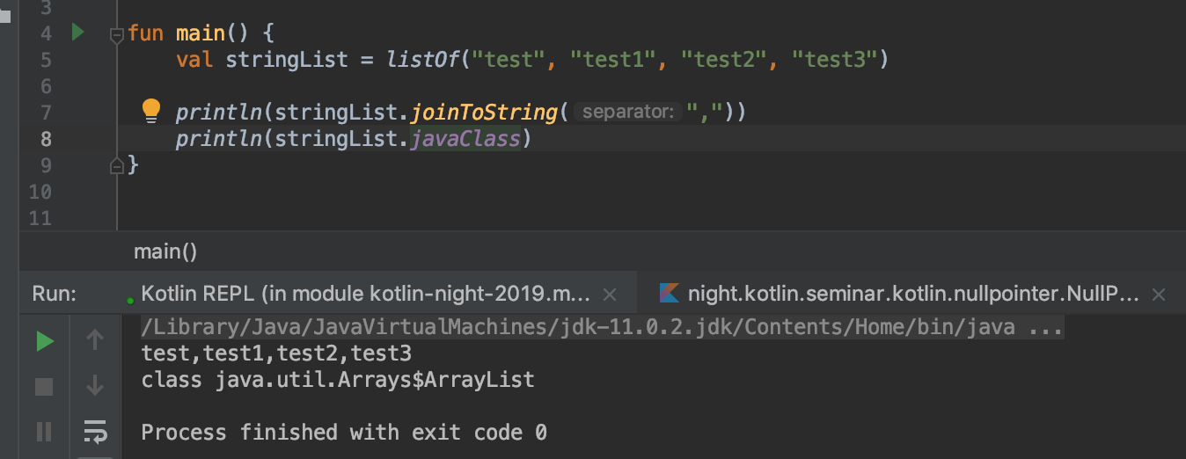
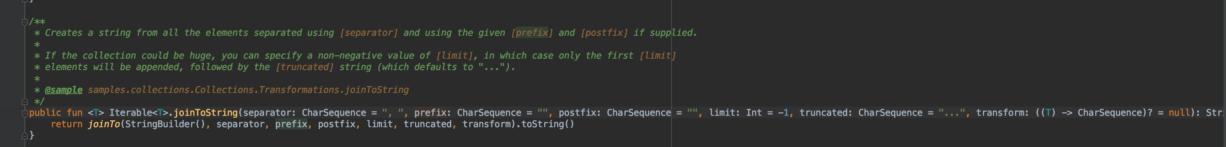
Iterable<T> 클래스를 확장하여 마치 Iterable 클래스에서 직접 호출하듯
코드 확장 가능
일반 함수와 다르게 노란색으로 표시됨

Slide 99
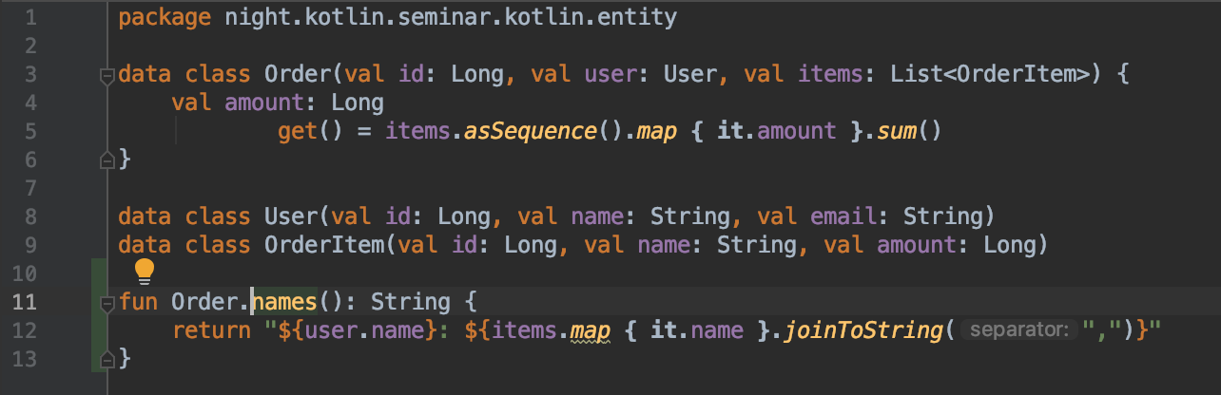

Kotlin 언어 차원에서 미리 정의한 확장함수가 아닌 경우
외부 파일에서 확장메소드 사용할 때에는 import 필요

Slide 100

Java에서 Kotlin 확장 함수는
그냥 외부 static 메소드로 보이기 때문에 활용도가 떨어짐
Kotlin 내부에서 사용할 때 매우 유용하게 사용할 수 있음
한줄짜리 메소드가 저렇게 복잡한 자바 코드로 전환 -_-;;

Slide 101
아까 잠시 이야기하고 넘어갔던
apply 코드 다시 Remind!
Notes:
JS 에서 아이디어를 얻지 않았나 함

Slide 103

이렇게 생겼습니다.
이게 무엇???
Notes:
Contract 는 컴파일러에 주는 힌트로 자세한 것은 레퍼런스 참조..

Slide 104


Slide 105
JDK 7, 8의 경우 편리하게
쓸 수 있는 확장 표준 library 제공

Slide 106


대표적으로 이런 코드들…

Slide 107


이렇게 쓰입니다
여기서 it 은
Lambda 자기 자신을 의미
=> this와 유사
문법적 설탕을 뿌려
map {it -> it * it} 을 map { it * it } 로 생략

Slide 108




Slide 109
아주 유용한 Data Class!

Slide 110


Slide 111
달라진 if
새로운 when

Slide 112
if 는 구문(Statement)이 아닌
식(Expression) 으로 변경
즉, if 의 결과값을 변수에 대입 가능
리턴 값으로 사용 가능

Slide 113


Slide 114



Slide 115
if 가 완전히 삼항 연산자를 대체
Kotlin에선 삼항 연산자 사용 불가

Slide 116


When은 Kotlin 에서 if, switch 를 대체하길 권장하며 나온 문법

Slide 117

Ref: https://kotlinlang.org

Slide 118
Functional Programming
In Kotlin

Slide 119
Kotlin은 자바보다는 함수형
프로그래밍 언어에 가깝다

Slide 120
Kotlin 에서 함수는 일급객체!

Slide 121
함수가 일급 객체 (first-class citizens, 일급 값, 일급 엔티티, 혹은 일급 시민) 라면??
변수나 데이터 구조안에 담을 수 있다.
파라미터로 전달 할 수 있다.
리턴 값으로 사용할 수 있다.

Slide 122


Java 에서는 함수를 리턴할 수 없음
다만 문법적 설탕으로 람다로 표현 가능

Slide 123



Slide 124
Java 에서는 함수를 변수에 저장할 수 없음
마찬가지로 문법적 설탕으로 람다로 표현 가능

Slide 125



Slide 126

파라메터 전달 예제는 apply가 대표적

Slide 127
그 외에 더 이야기 하고 싶었던
Features

Slide 128
DSL
Coroutine
Actor
Lazy
Operator Overloading
Delegate
Inline

Slide 129
Kotlin의 경이적인 Feature가
많으나 여백(..시간)이 너무 좁아
옮기지 않는걸로…
Feat. 페르마의 마지막 정리

Slide 130
As a Result…

Slide 131
Kotlin 은 Java를 쓰면서
귀찮고 힘들었던 부분들을
많이 해결해준다

Slide 132
Kotlin 은 Java와 완벽 호환이
되기 때문에 점진적으로 전환 가능

Slide 133
많은 자바(or JVM Lang) 프레임워크도 Kotlin을 지원하기 시작
ex: Spring, Gradle, RxKotlin 등

Slide 134


Slide 135

Ref: https://spring.io/blog/2017/08/01/spring-framework-5-kotlin-apis-the-functional-way

Slide 136
Kotlin 겁내지 말고 쓰세요!

Slide 137
감사합니다

Slide 138
Q&A

